Slide 2

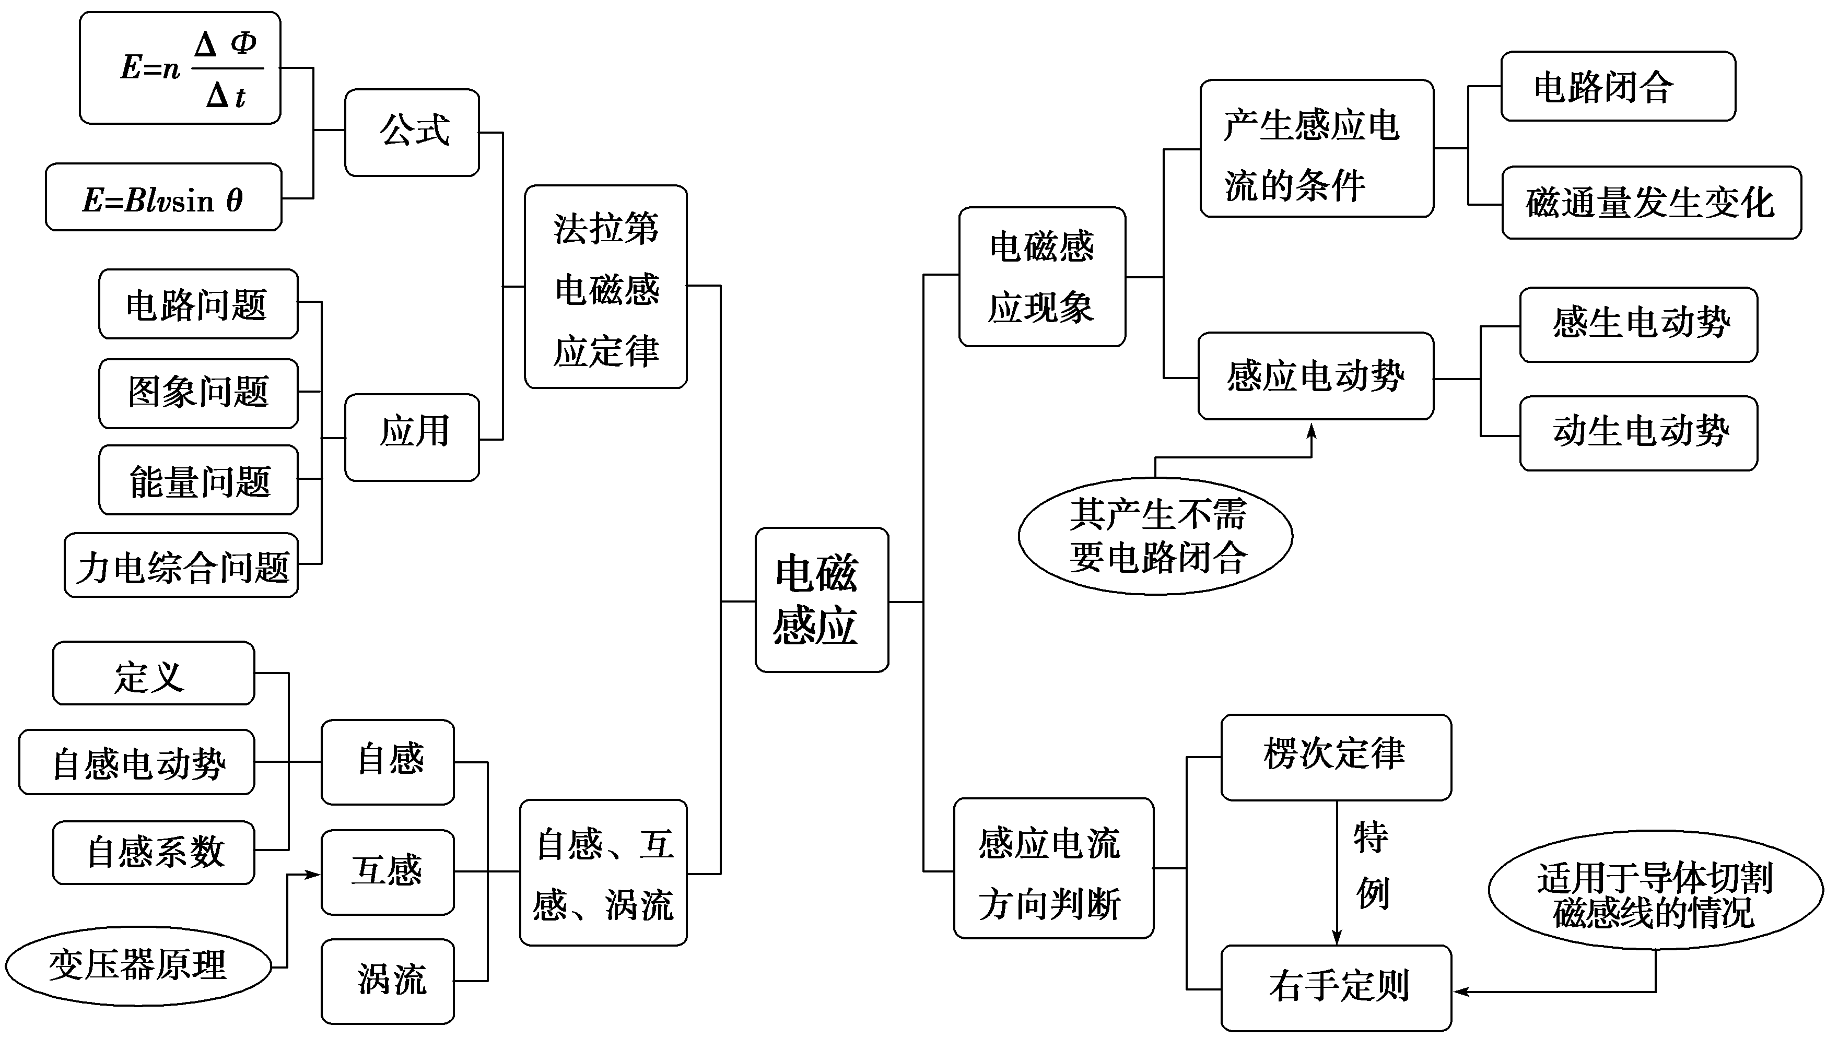

Slide 3

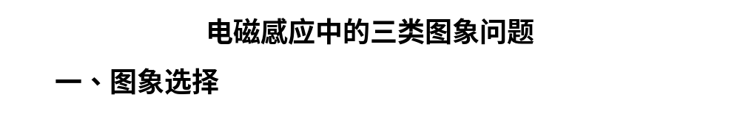
问题介绍 | 由给定的电磁感应过程选出正确的图象
解题关键 | (1)根据题目表述分析各个连续过程中各物理量的变化．重点注意“方向”“正负”、函数关系或关键的物理状态 (2)可灵活采用特殊位置法、筛除法等多种判断方法

Slide 4
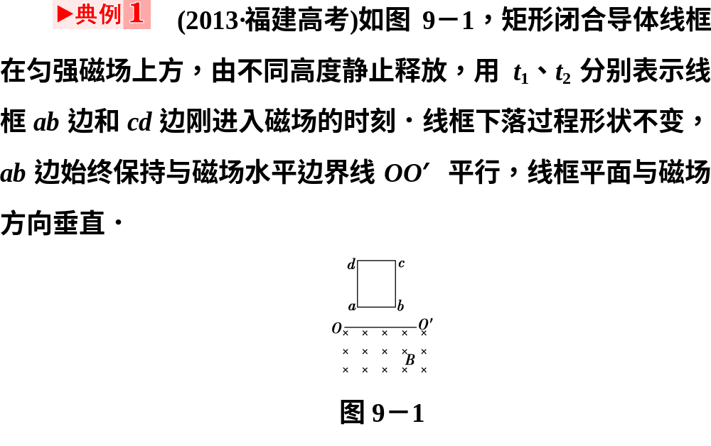

Slide 5
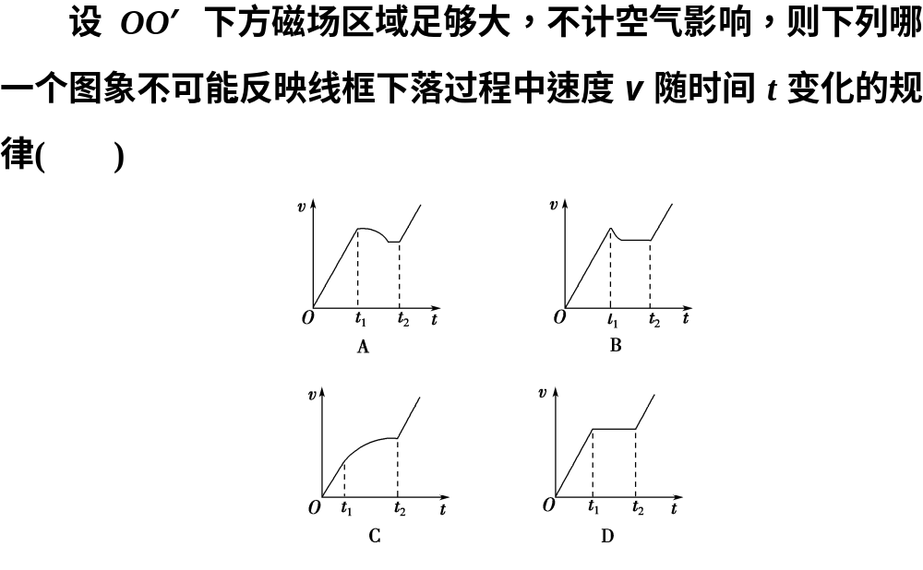

Slide 6
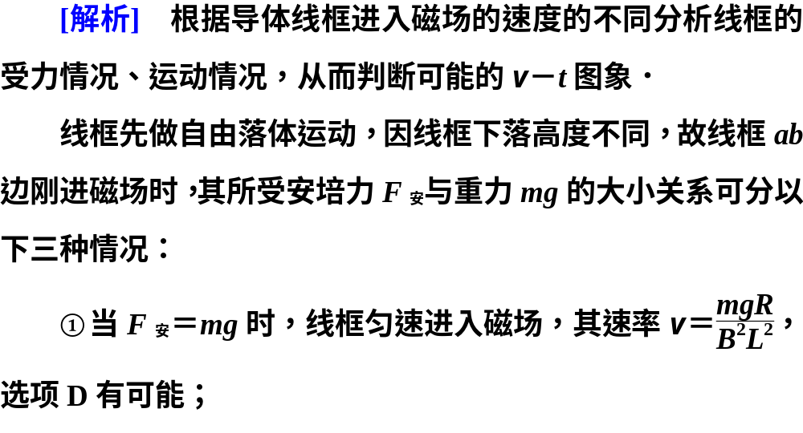

Slide 7
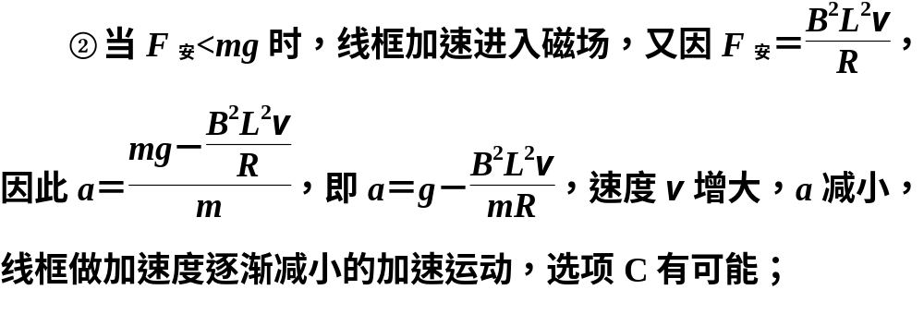

Slide 8
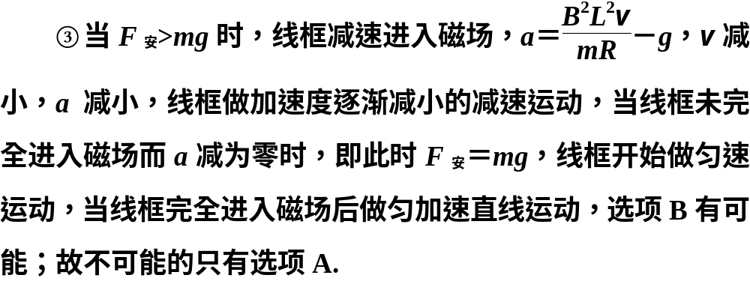

Slide 9
问题介绍 | 两种不同图象之间的相互转换
解题关键 | (1)明确已知图象描述的物理过程和物理规律 (2)建立两个图象的联系，根据两个图象各自描述的物理量之间的物理规律或数学关系绘制图象

Slide 10
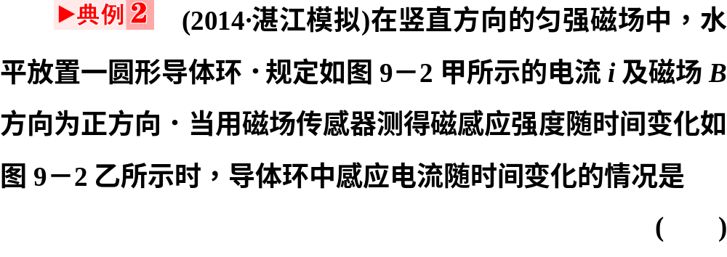
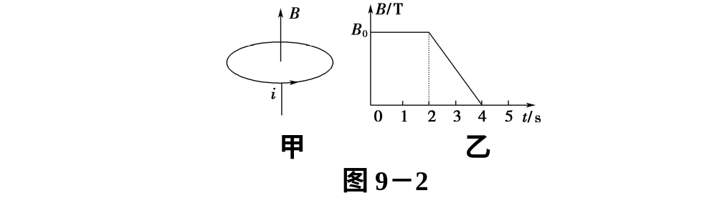

Slide 11
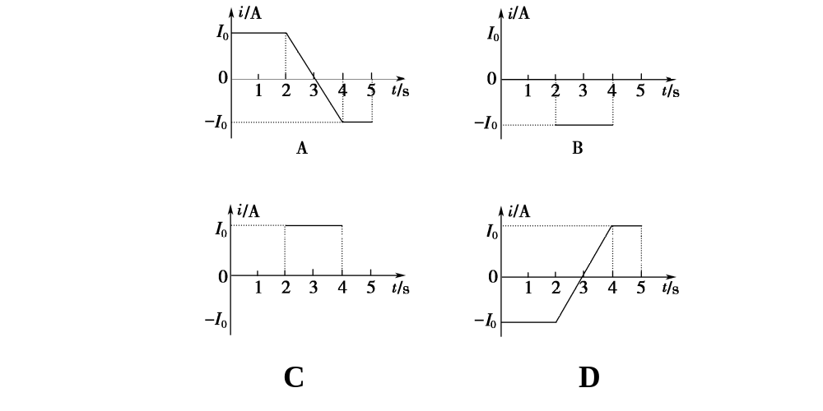

Slide 12
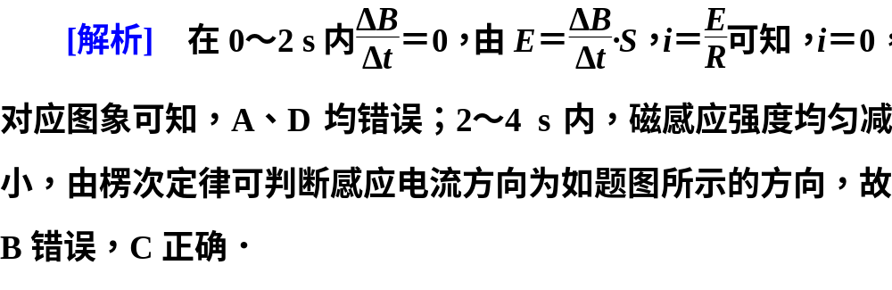

Slide 13
问题介绍 | 根据图象的信息进行分析、判断或求解
解题关键 | (1)明确图象所描述的物理意义、物理过程 (2)提取图象信息，如斜率、截矩、面积等，并明确信息的物理意义 (3)根据图象的数学关系和相关物理规律进行定性分析或定量计算

Slide 14
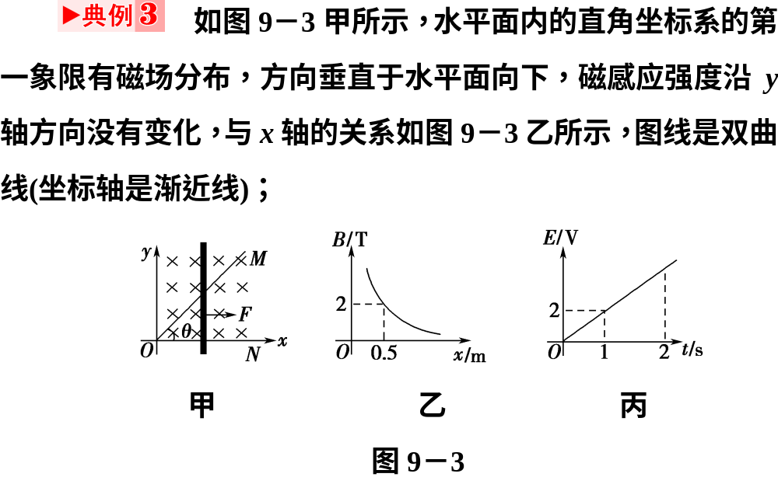

Slide 15
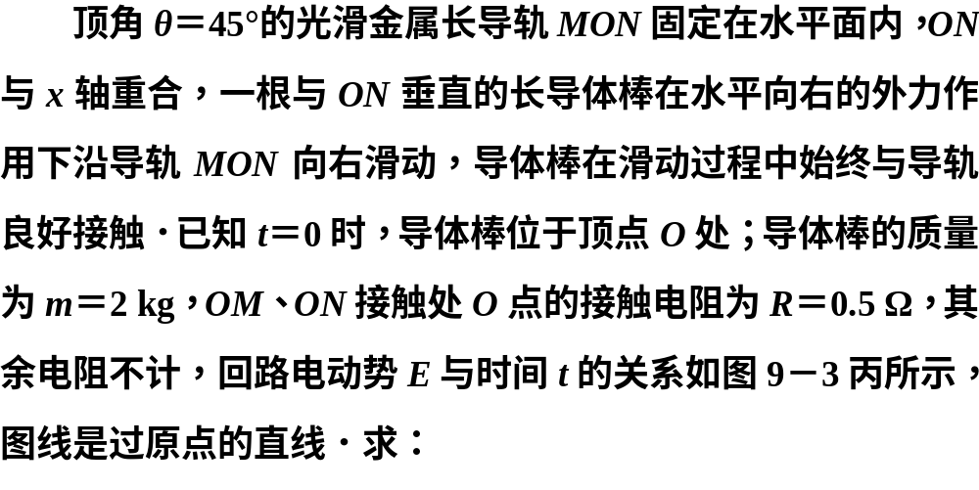

Slide 16
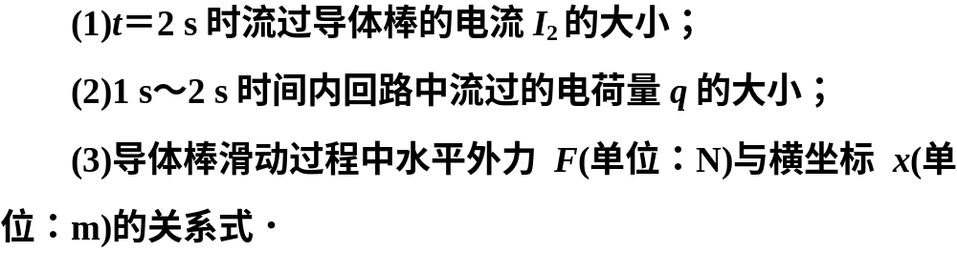
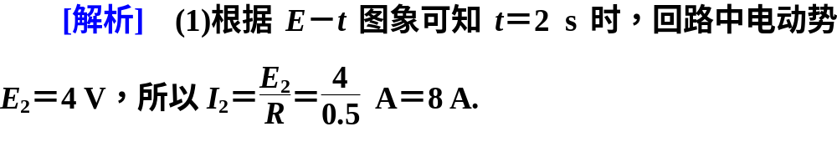

Slide 17
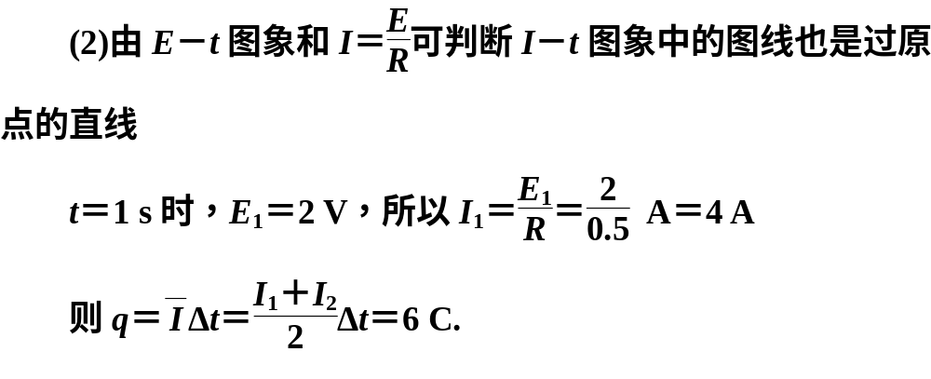

Slide 18
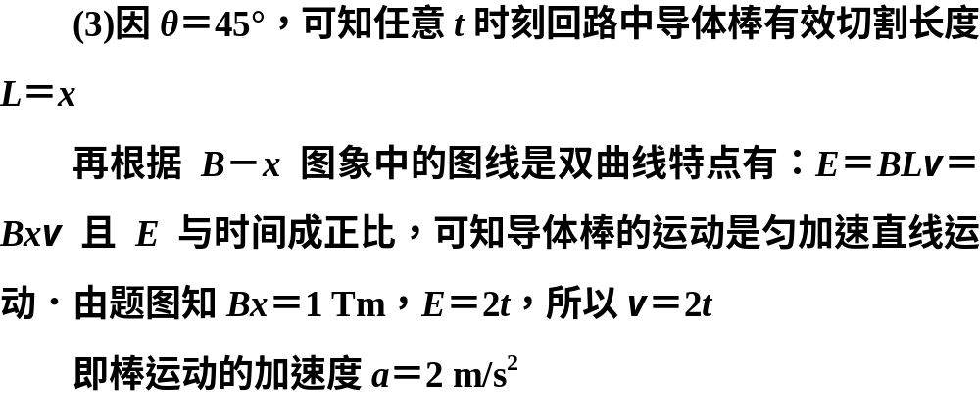

Slide 19
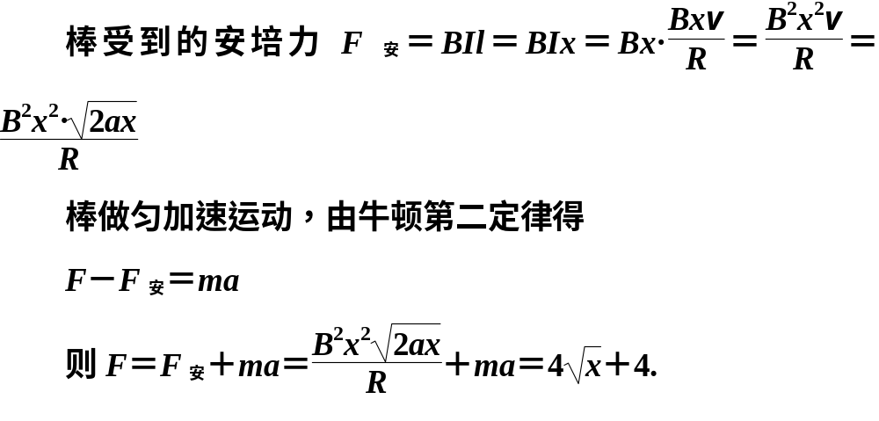

Slide 20
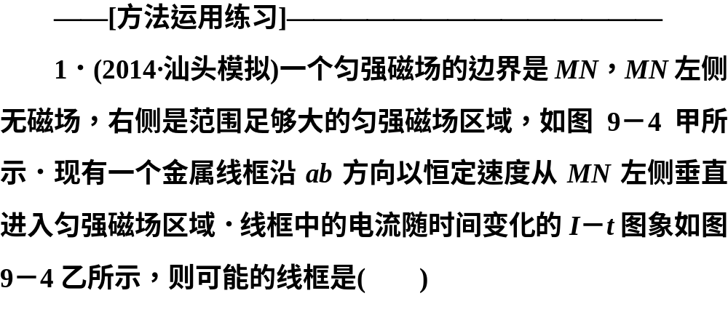
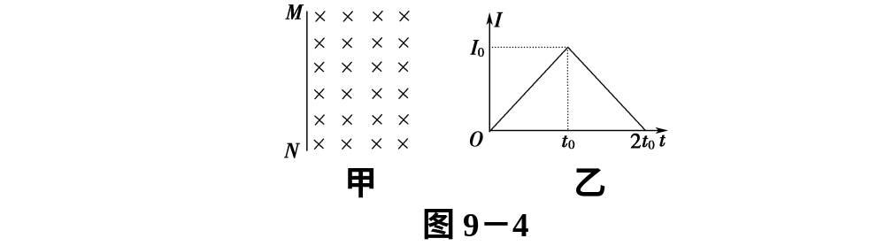

Slide 21
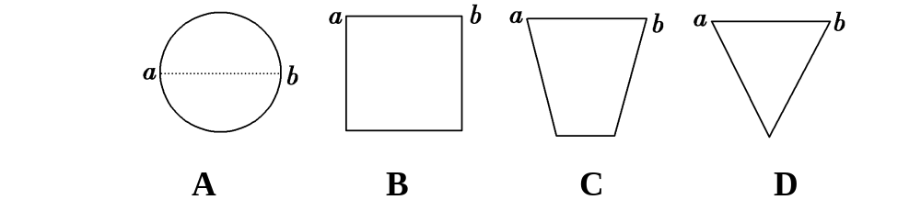
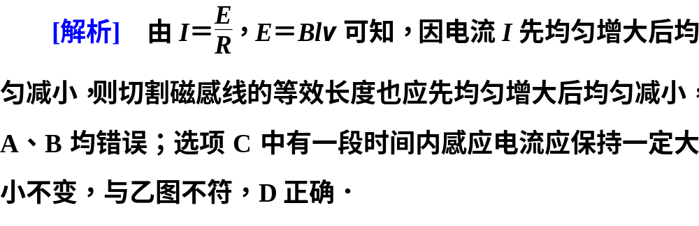

Slide 22
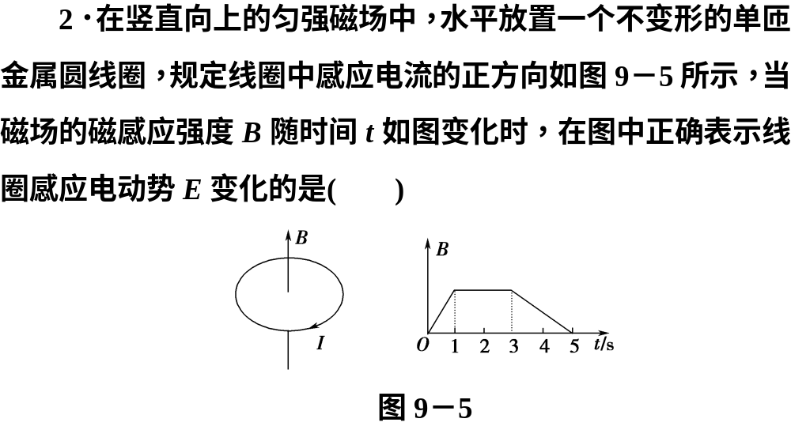

Slide 23
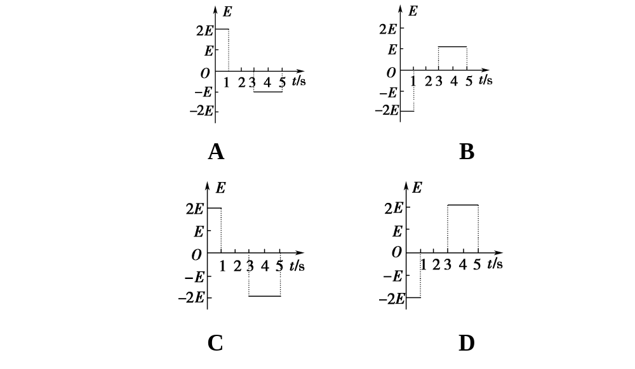

Slide 24
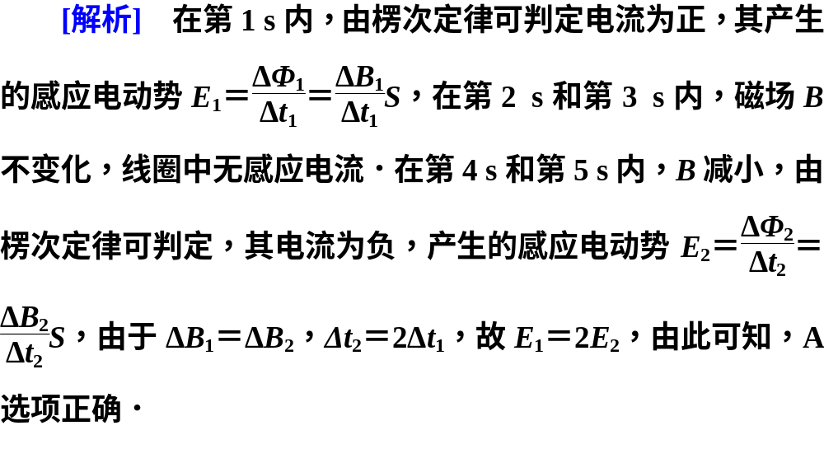

Slide 25
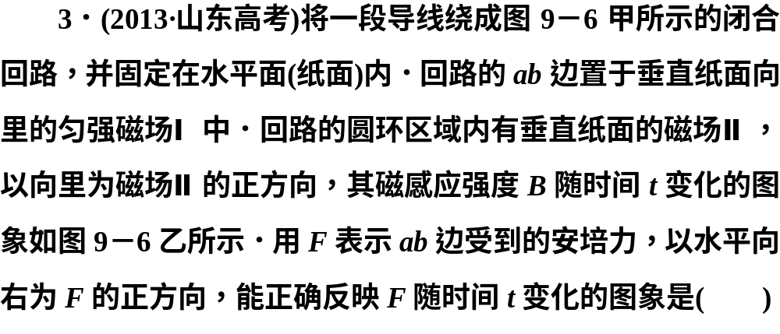
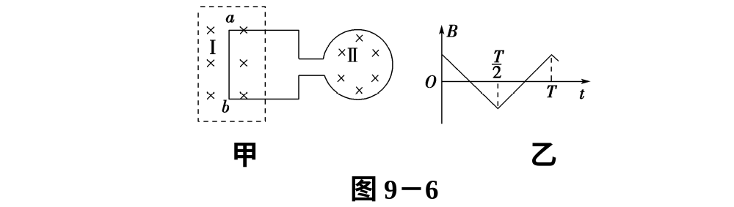

Slide 26

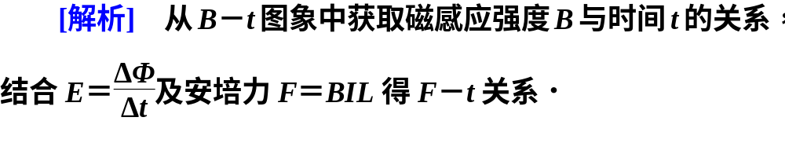

Slide 27
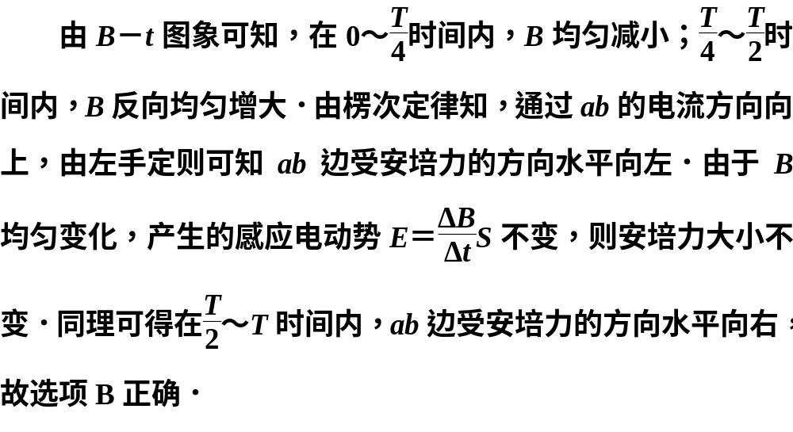

Slide 28
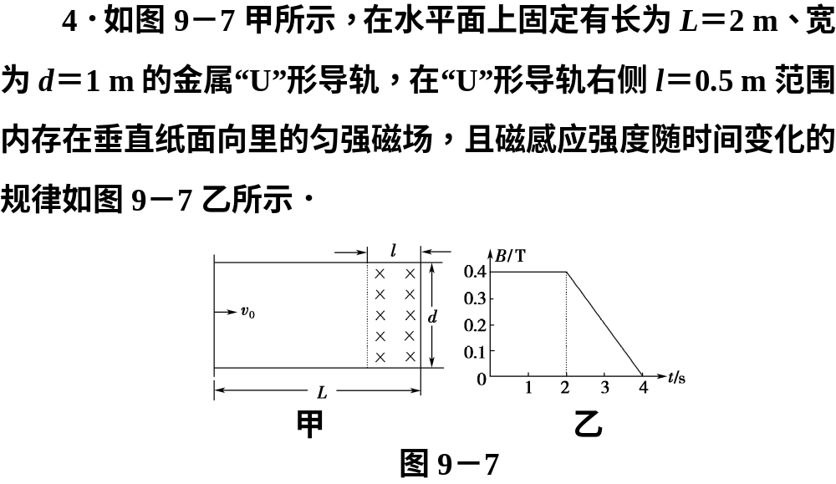

Slide 29
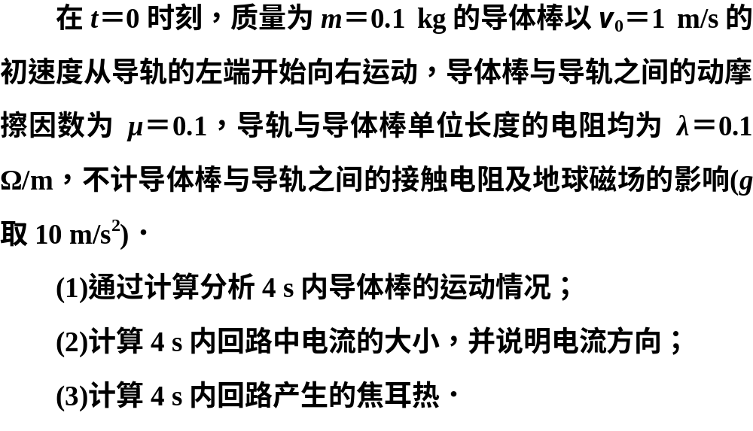

Slide 30
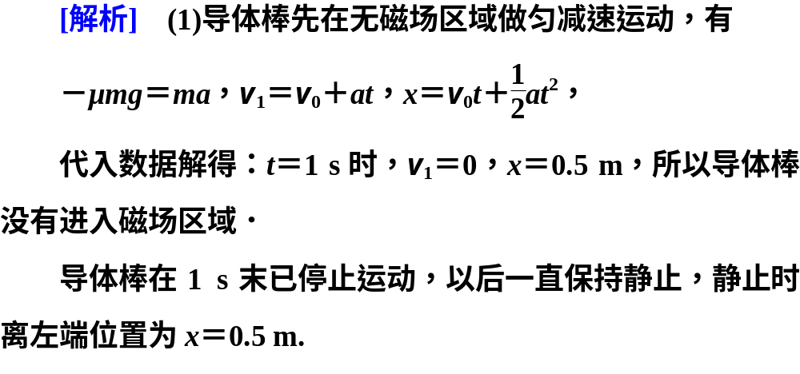

Slide 31
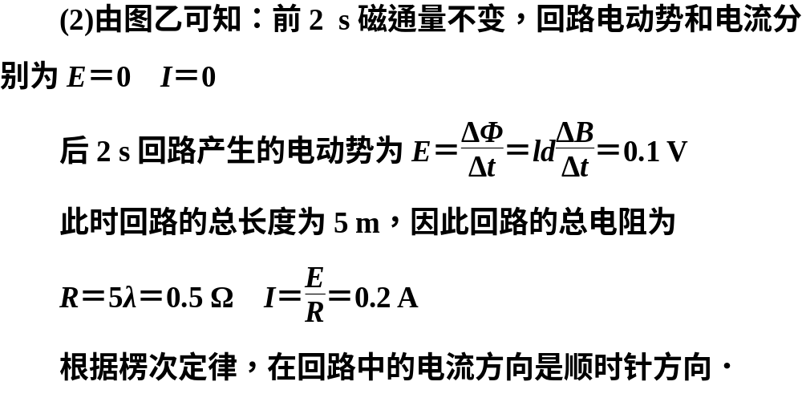

Slide 32
